Slide 1

Aromatherapie
Kenan Schenol
student der Pharmazie
Medizinishe Universität Varna

Slide 2
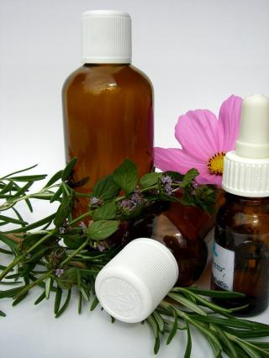
Aromatherapie bezeichnet die Anwendung ätherischer Öle als Medikament oder zur Steigerung des Wohlbefindens.
Sie darf in Deutschland von Ärzten und Heilpraktikern mit einer Zusatzqualifikation ausgeführt werden, da auch ätherische Öle unerwünschte Nebenwirkungen haben oder giftig sein können.
Ebenfalls sind allergische Reaktionen möglich.

Slide 3
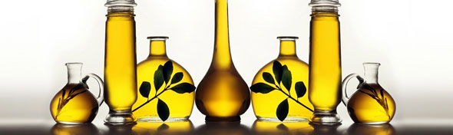
Anwendung
Aromatherapie ist die Behandlung von Befindlichkeitsstörungen und Erkrankungen mit ätherischen Ölen. Sie ist Bestandteil der Phytotherapie (Pflanzenheilkunde) und Teilkomplementärmedizinischer Methoden.
Der deutsche Gesetzgeber definiert als Aromatherapeuten Personen, die im Besitz der Erlaubnis zur beruflichen Ausübung der Heiltätigkeit sind – also Ärzte und Heilpraktiker. Die Aromatherapie ist in Deutschland in einer berufsergänzenden Ausbildung zu erlernen.

Slide 4

Duftstoffe allgemein können in verschiedenen Weisen auf den menschlichen Körper einwirken:

Slide 5
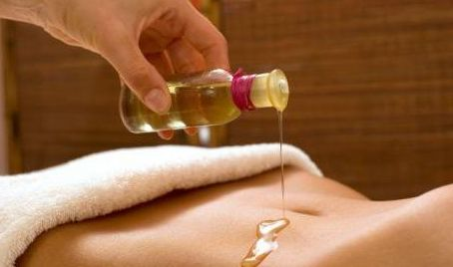
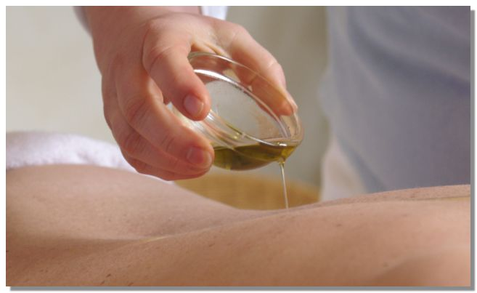
Ein Beispiel hierfür ist die Aromatherapie-Massage: Sie ist die wichtigste Methode der Aromatherapeuten auf dem Sektor der alternativen Gesundheitspflege. Wesentlich geprägt wurde dieses Anwendungsgebiet von der Französin Marguerite Maury: Sie untersuchte die Wirkung von Aromen, wenn sie auf die Haut aufgetragen werden. Dies erfordert Kenntnisse zur Anatomie und Massage sowie über die Eigenschaften der einzelnen ätherischen Öle.

Slide 6
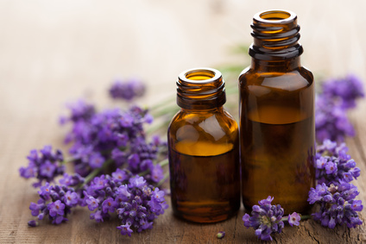
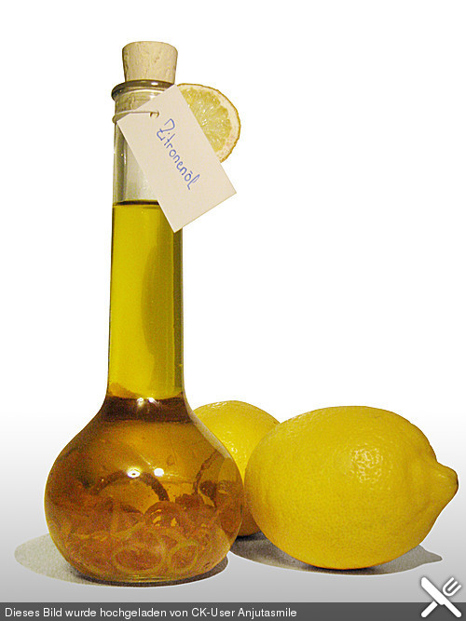
Nach Einnahme oder Inhalation können ätherische Öle auch eine direkte Wirkung auf die Organe haben. Lavendelöl soll zum Beispiel beruhigend wirken, Thymian aktivierend, Jasminöl stark spasmolytisch, sedativ, antidepressiv, Orangen- und Zitronenöl sollen die Stimmung aufhellen.

Slide 7
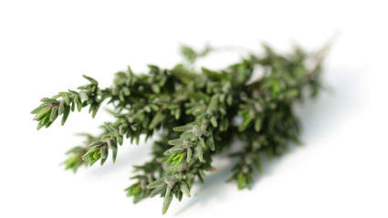

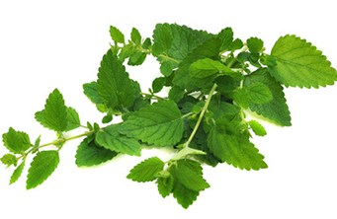
„Biologischer Antibiose“: Einige ätherische Öle besitzen antibiotische Eigenschaften, wodurch sie sich gut für die Prophylaxe und zur Behandlung leichterer Infekte eignen.
Neben den reinen Aromaölen eignen sich hierfür auch bestimmte Heilkräuter und Gewürze, wie Thymian, Salbei und Zitronenmelisse. Besonders häufig findet diese Therapieform Verwendung bei der Behandlung von Erkältungskrankheiten, wofür sich neben der oralen Einnahme ganz besonders die gezielte Inhalation, wie auch eine Anreicherung der Raumluft über Verdunstung eignen.

Slide 8
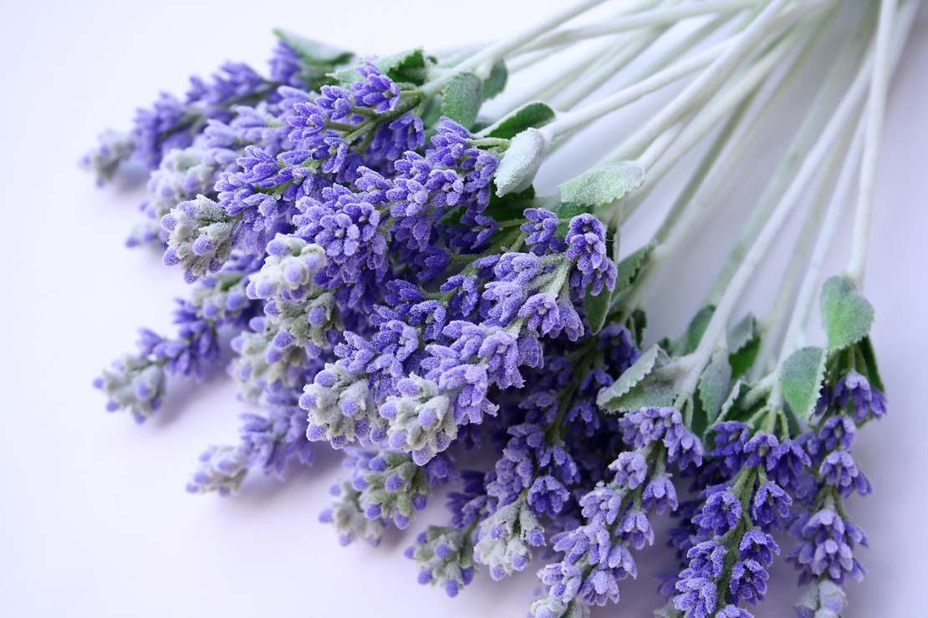
Es ist auch möglich, Öle direkt (mit Vorsicht zu genießen) oder verdünnt (2%ige Mischung auf ein Trägeröl z. B. Olivenöl) auf die Haut aufzutragen. Ätherische Öle, die in Reinform auf die Haut aufgetragen werden können sind z. B. Zitrone (bei Warzen) oder Lavendel (zeigt bei Verbrennungen sehr gute Wirkung).
Wirkstoffe von ätherischen Ölen, die in einer Massage verwendet wurden, lassen sich bereits nach 15 Minuten im Urin der behandelten Person nachweisen.

Slide 9

Rechtliches
Ätherische Öle unterliegen dem Arzneimittelrecht, sofern sie in Arzneimitteln enthalten sind. Sie sind im Deutschen Arzneibuch (DAB) sowie im Europäischen Arzneimittelbuch beschrieben und in über 2000 Medikamenten enthalten. Als Bestandteil von kosmetischen Präparaten unterliegen ätherische Öle den Regelungen der europäischen Kosmetikverordnung.
Ätherische Öle sind frei verkäuflich und von jedem anwendbar.

Slide 10

Gefahren
Ätherische Öle müssen – wie alle pharmazeutischen Wirkstoffe – sorgfältig dosiert werden, denn es können sowohl Nebenwirkungen als auch toxische Erscheinungen auftreten. Vor allem bei Kindern, Schwangeren und geschwächten Personen sollte man mit der Anwendung ätherischer Öle – beispielsweise bei Erkältungen – sehr vorsichtig sein. Unverdünnte ätherische Öle können auf empfindlicher Haut zu Reizungen oder gar Verätzungen führen.
Bei Kleinkindern sollte auf die Anwendung ätherischer Öle verzichtet werden.

Slide 11
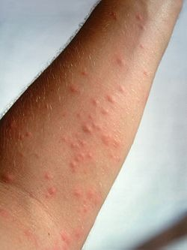
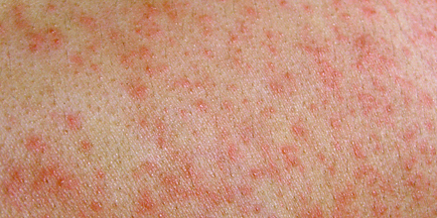
Ein Großteil der verkauften Aromaöle stammt nicht (mehr) aus natürlichen Quellen, sondern wird synthetisch oder halbsynthetisch hergestellt. Viele Aromaöle pflanzlicher Herkunft können Giftstoffe enthalten, was ihren innerlichen Gebrauch, aber auch das Auftragen auf die Haut nicht ungefährlich macht.
Als ganz besonders gefährlich ist die potenzielle Allergenität der Aromaöle zu betrachten. Bei bekannter Neigung zu allergischen Reaktionen sollte daher im Zweifelsfall auf eine Anwendung verzichtet werden.

Slide 12
Vielen Dank für Ihre Aufmerksamkeit!

